Slide 1

Hlášení dodávek léčivých přípravků uvedených na trh v ČR držiteli rozhodnutí o registraci LP - REG13
SÚKL IT - Tomáš Hájek 22.10.2018

Slide 2
Obsah
REG13
Portál
Žádost o přístup
Certifikát
Formulář
API
Podpora

Slide 3
Portál pristupy.sukl.cz
REG13
Žádosti
Vygenerování certifikátu
Formulář hlášení
Návody a informace
Videa
Podpora EN
Notes:
Neobsahuje informace o automatizované komunikaci pomocí API.

Slide 4
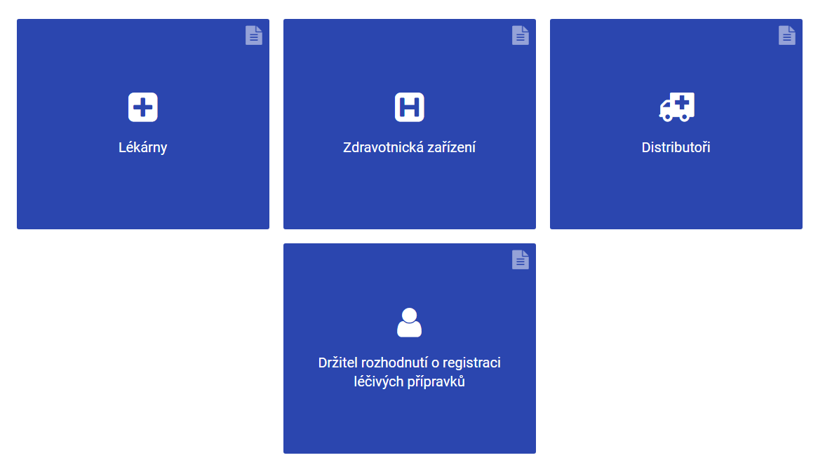
Portál pristupy.sukl.cz - obecné informace
REG13

Slide 5
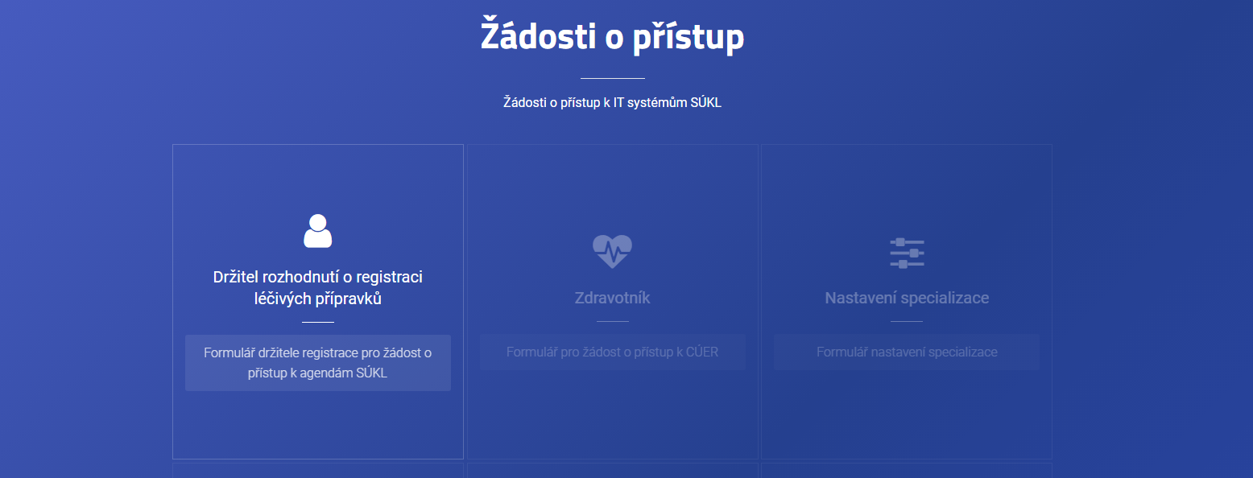
Portál pristupy.sukl.cz - žádost
REG13

Slide 6
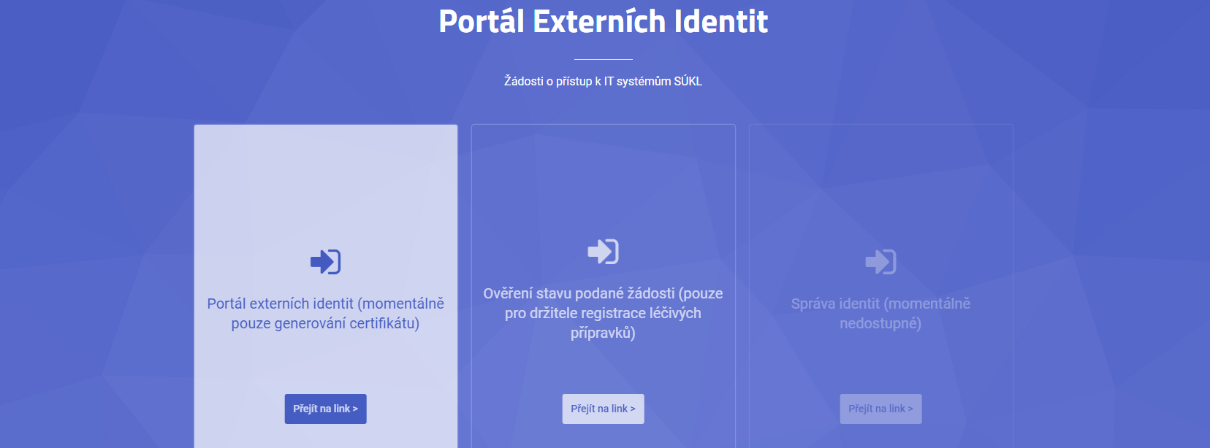
Portál pristupy.sukl.cz – Externí identity
REG13

Slide 7
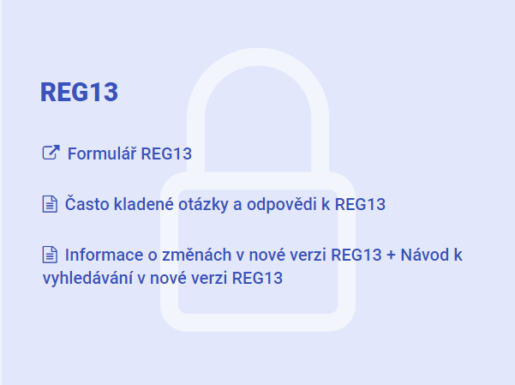
Portál pristupy.sukl.cz – formulář hlášení a informace k práci s formulářem
REG13
Notes:
Formulář, FAQ, Informace k formuláři

Slide 8
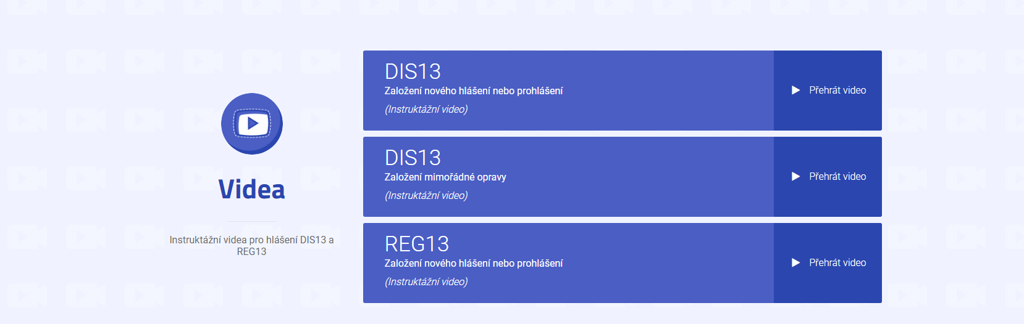
Portál pristupy.sukl.cz - Videa
REG13
Notes:
REG13 mimořádná oprava je stejná jako pro DIS13

Slide 9
Žádost o přístup – kdo a proč?
REG13
Podává statutární zástupce společnosti, případně zmocněnec
Na základě schválené žádosti přidělení identifikátoru firmy (kód pracoviště) a možnosti vytvoření certifikátu
Notes:
Interně identifikátor firmy = kód pracoviště

Slide 10
Žádost o přístup - proces
REG13
Vyplnění formuláře
Uložení PDF
Podepsání PDF (elektronicky nebo ručně)
Zaslání žádosti na podatelnu SÚKL, případně do DS
  Elektronicky podepsané na po posta@sukl.cz, DS :qwfai2m
  Včetně případného zmocnění
Ověření stavu žádosti
Schválení žádosti pracovníkem SÚKL

Slide 11
Žádost o přístup – položky žádosti
REG13
IČO subjektu držitele
Kód subjektu dle SÚKL
Adresa a název subjektu držitele
Kontaktní údaje

Slide 12
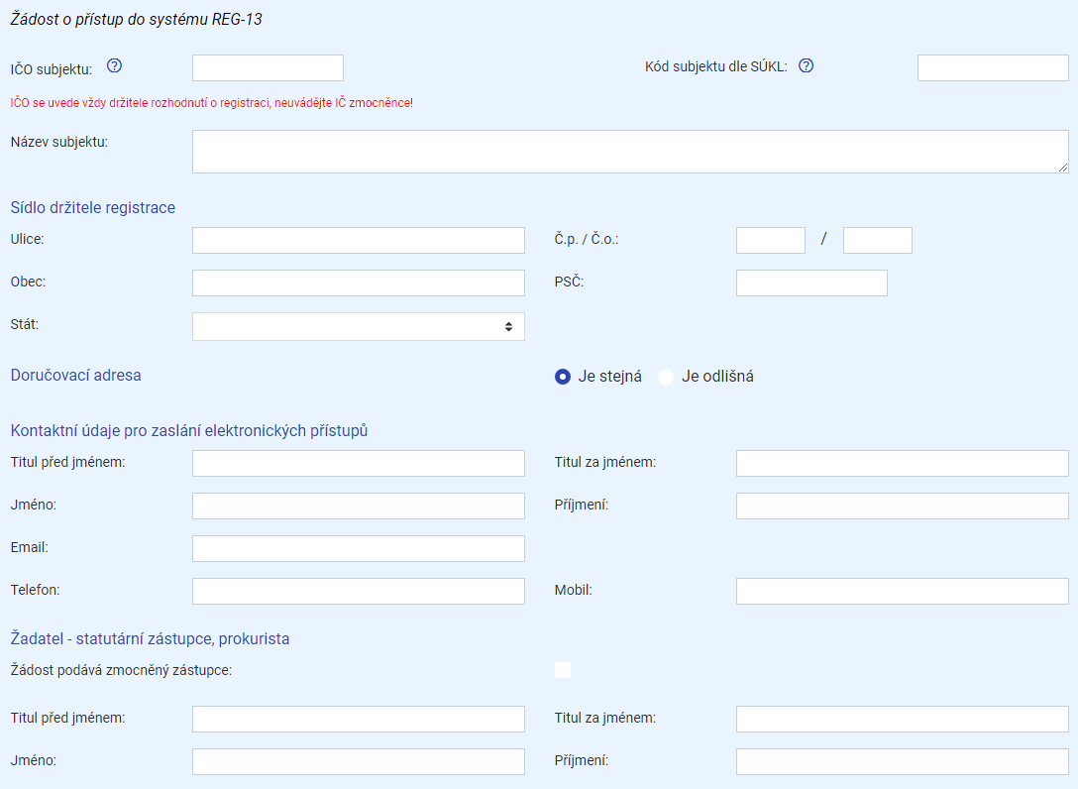
Žádost o přístup - formulář
REG13

Slide 13
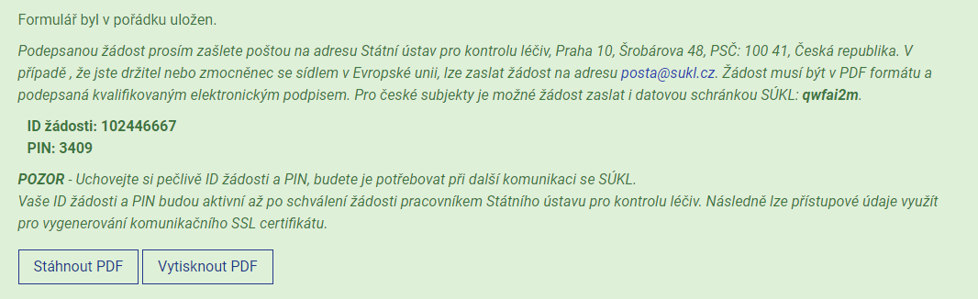
Žádost o přístup – uložení žádosti
REG13

Slide 14
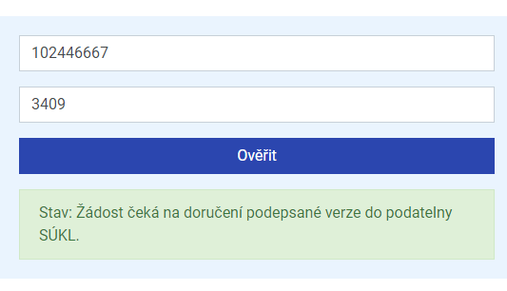
Žádost o přístup – ověření stavu žádosti
REG13

Slide 15

Žádost o přístup – nejasnosti
REG13
Vždy identifikace držitele (v případě zmocnění)
Vždy vyplňte prosím IČO, DIČ pouze nouzově
Vyplňte prosím Kód subjektu dle SÚKL (pět písmen)
Poznamenejte si prosím PIN a číslo žádosti
PIN je aktivní až po schválení žádosti
Zaškrtávátko pro zmocněné zástupce

Slide 16
Certifikát – K čemu to je
REG13
Certifikát slouží pro přihlášení do systému
Jednoznačně identifikuje subjekt
Do hlášení automaticky doplňuje informace o držiteli
Notes:
Není potřeba používat elektronický podpis

Slide 17
Certifikát – Jak ho získám a co s ním
REG13
Blok Externí identity na portálu pristupy.sukl.cz
Vyberete typ Držitel, zadáte číslo žádosti a PIN
Zvolíte heslo k certifikátu a dáte generovat
Vygenerovaný certifikát je nutné stáhnout
Nainstalujete do Vašeho počítače
  během instalace zadáte Vaše zvolené heslo

Slide 18
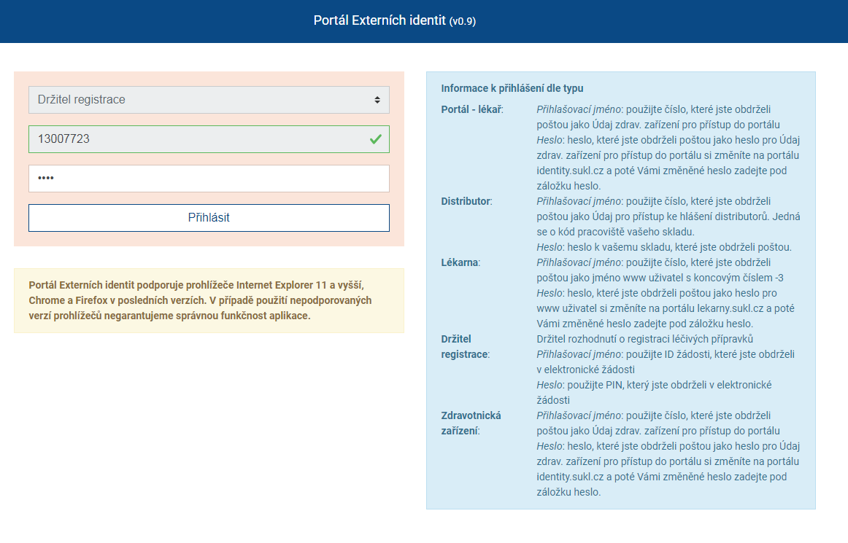
Certifikát – přihlášení
REG13
Notes:
Portál externích identit se nejpozději od r. 2019 graficky a částečně funkčně změní

Slide 19
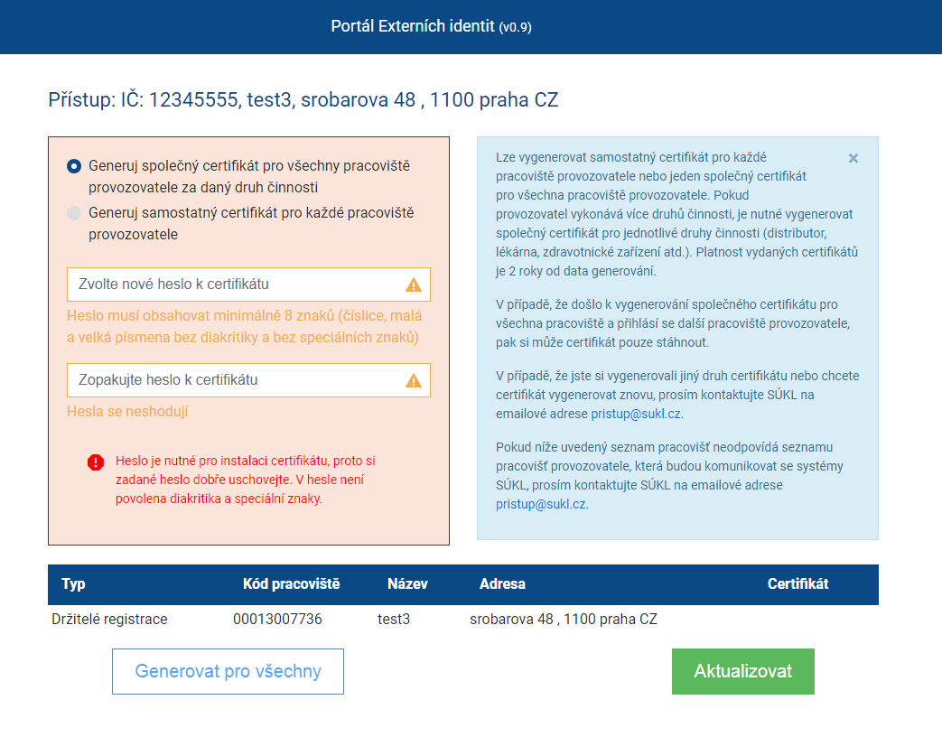
Certifikát – generování
REG13
Notes:
Nechte prosím “Generuj společný cert”. Po zmačknutí tlačítka se objeví pod certifikát generuji…. Až bude certifikát vygenerován , objeví se text Stáhnout.

Slide 20
Certifikát – nejasnosti
REG13
Poznamenejte si prosím heslo před generováním certifikátu
Během generování je možné se odhlásit
Nepoužívejte prosím diakritiku pro heslo
Instalace ve Windows kliknutím na certifikát
Webový prohlížec Firefox musí mít importovaný certifikát přímo ve svém úložišti
Notes:
MacOS - import do úložiště (Keychain Access)

Slide 21
Certifikát – nejasnosti 2
REG13
Při ztrátě možno znovu stáhnout z portálu
Alternativně lze poslat žádost na pristup@sukl.cz
Certifikát lze instalovat na libovolné množství zařízení
Webový prohlížeč Firefox musí mít importovaný certifikát přímo ve svém úložišti
V případě druhé registrace IČO (předím např. DIS13) je již certifikát vygenerovaný

Slide 22
Formulář hlášení – co umí
REG13
Je webová aplikace
Umožňuje průběžně zadávat a modifikovat hlášení
Každá zadaná položka LP je součástí hlášení
Stažení hlášení v XLS formátu
Potvrzení na žádost do emailové schránky
Provedení mimořádné opravy, stav mimořádné opravy
Totožný pohled na data všech hlášení jako v případě přístupu přes API
Notes:
Nedochází k jednorázovému odesílání hlášení.

Slide 23
Formulář hlášení – jak funguje
REG13
Přihlášení certifikátem bez obsluhy
Automatické načtení informace o subjektu a kódu pracoviště z certifikátu do formuláře
Založení prázdného hlášení (o nedodání)
Postupné přidávání LP v detailu hlášení
Editace, případě smazání dříve založených LP

Slide 24
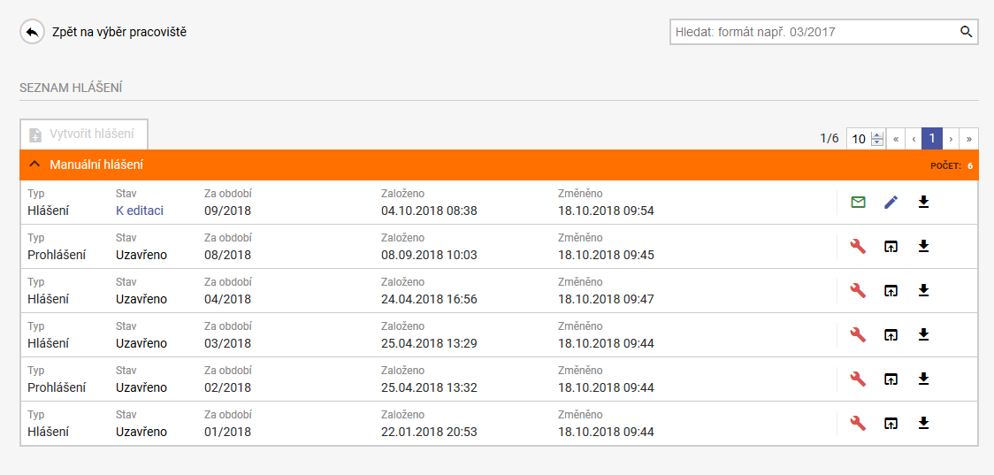
Formulář hlášení – přehled hlášení
REG13

Slide 25
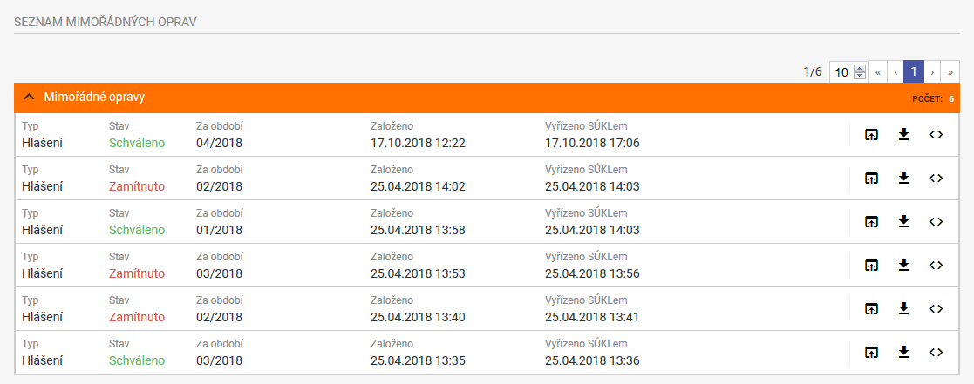
Formulář hlášení – přehled mimořádných oprav
REG13

Slide 26
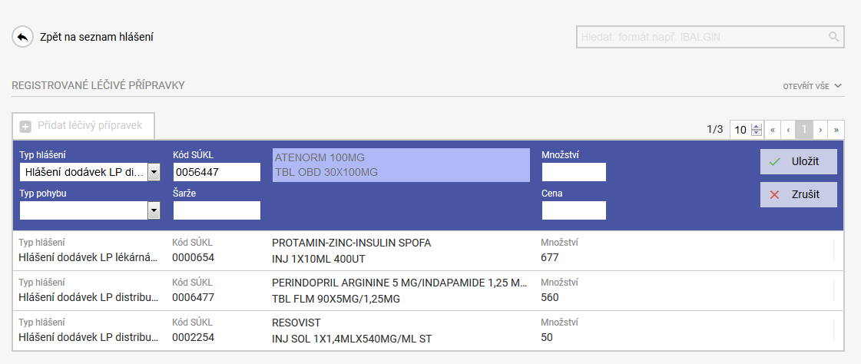
Formulář hlášení – detail hlášení
REG13

Slide 27
Formulář hlášení – nejasnosti 1
REG13
Formulář je přístupný až 24h od vygenerování certifikátu
Není nutné vkládat certifikát pro přihlášení
Nefunguje přihlášení certifikátem DIS13
Přepnutí z DIS13 do REG13 a naopak vyžaduje vypnutí prohlížeče
Podpora posledních verzí Chrome, Firefox, Safari, Edge a IE11
Totožný pohled na data všech hlášení jako v případě přístupu přes API
Notes:
V EI11 nezaručujeme 100% funkčnost. Starší verze IE nepodporujeme vůbec. V případě nutnosti mít otevřené hlášení DIS13 a REG13 doporučujeme více prohlížečů.

Slide 28
Formulář hlášení – nejasnosti 2
REG13
Hlášení lze založit již v daný měsíc, resp. od 21tého.
Po 10tém nelze běžným způsobem založit hlášení, nutno napsat žádost na email oda@sukl.cz
  vytvoření prohlášení o nedodání, které lze dále upravovat
Po 20tém nelze běžným způsobem upravit hlášení, nutno vytvořit mimořádnou opravu
  podlého schválení pracovníkem SÚKL

Slide 29
API - co je to, k čemu to je?
REG13
Je webové rozhraní pro automatizovanou komunikaci mezi informačním systémem držitele a SÚKL za účelem podání hlášení
Komfortní, není nutné nic ručně vypisovat
Vhodné při velkém počtu LP nebo šarží
Totožné funkce s formulářem hlášení
Lze kombinovat funkcionality API s formulářem
Notes:
Nutno naprogramovat klienta od informačního systému držitele. Kombinaci funkcionalit lze udělat například tak, že zadání hlášení bude přes API a mimořádná oprava pomocí formuláře.

Slide 30
API - testapi.sukl.cz
REG13
Portál k API a testovací aplikace
Informace pro IT analytiky a vývojáře
Popis datového rozhraní
Lze zasílat testovací hlášení pomocí GUI
Přístup do testovacího prostředí vyžaduje certifikát
Podpora EN

Slide 31
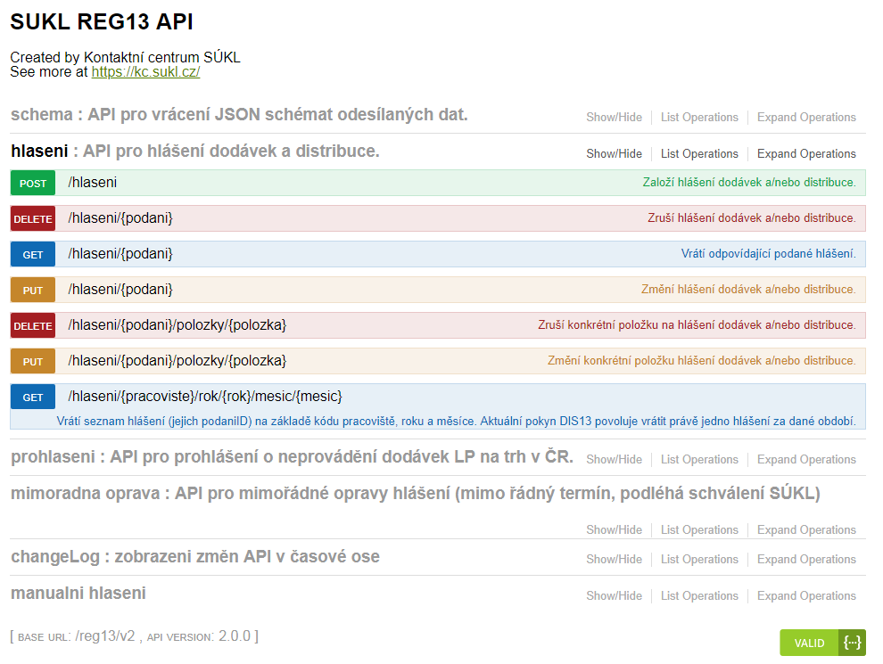
API - testapi.sukl.cz
REG13

Slide 32
API - nejasnosti
REG13
Vývojové dotazy prosím vkládejte do kontaktního centra https://kc.sukl.cz, sekce REG13. Registrace pomocí emailu registracekc@sukl.cz (v emailu zmínit prosím sekci REG13)
Testovací prostředí vyžaduje vlastní certifikát, nelze použít produkční. Žádost o testovací certifikát pristup@sukl.cz
Mimořádnou opravu lze na testovacím prostředí schválit pomocí schvalovací aplikace
Produkční systém api.sukl.cz prosím nepoužívejte pro zasílání testovacího hlášení

Slide 33
Podpora
REG13
Odborné dotazy na hlášení REG13 oda@sukl.cz
IT dotazy itpodporahlaseni@sukl.cz
Podpora vývoje API https://kc.sukl.cz, sekce REG13
Problémy s certifikáty pristup@sukl.cz

Slide 34
Prostor pro Vaše dotazy
REG13

Slide 35

Děkujeme za pozornost
Státní ústav pro kontrolu léčiv
Šrobárova 48, 100 41 Praha 10
tel.: +420 272 185 111
fax: +420 271 732 377
e-mail: posta@sukl.cz

